Slide 1

Determinação do desempenho de aletas
Distribuição de temperatura
Coeficiente convectivo
Efetividade térmica
Pontifícia Universidade Católica de Minas Gerais
Seminário – Laboratório de Transferência de Calor
Humberto Santos
Victor Lambertucci
Wanderson Oliveira
PUC Minas – IPUC

Slide 2
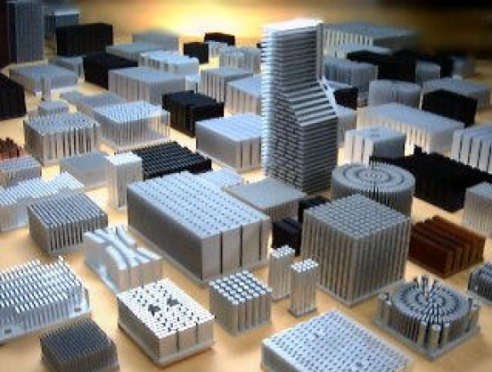
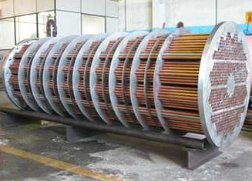
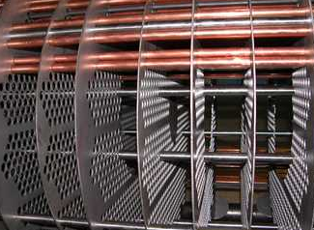
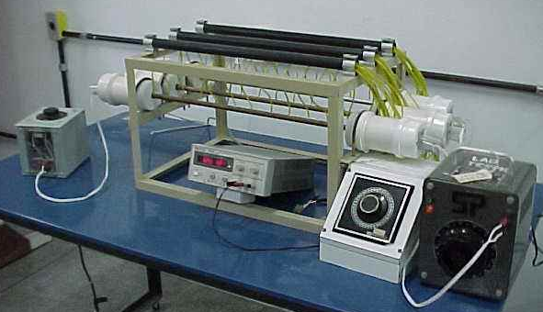
Aleta
É toda superfície estendida utilizada especificamente para aumentar a taxa de transferência de calor entre um sólido e um fluído adjacente.

Slide 3
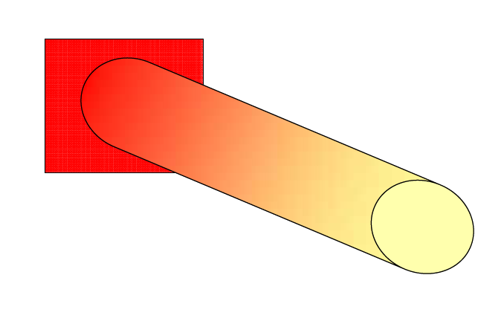
Distribuição da temperatura e troca térmica na aleta
Trocas de calor são condução (em X) e convecção (superfície);
O coeficiente h (convectivo) pode ser aumentado através de:
  Aumento da velocidade do fluído,
  Diminuição da temperatura do fluído (T∞);
  Aumento da área da superfície ao qual ocorre a convecção;
q _{conv}
T_{b},k
q _{cond}
T_{f} = T∞, k
Fluído, Ar
T ∞, h
X (mm)
A condutividade térmica (k) do material possui efeito sobre a distribuição de temperatura na aleta;
A taxa na qual a energia é transferida para o fluído por convecção a partir da extremidade deve ser igual a taxa na qual a energia alcança a extremidade por condução através da aleta.

Slide 4
Fundamentação Teórica
Regime permanente (estacionário), ou seja, as variáveis do problema não variam com o tempo.
Considerando um sistema de condução unidimensional, ou seja, análise da taxa de condução de calor na aleta somente em uma direção, o comprimento;
Propriedades constantes, ou seja, a taxa de condução de uma aleta depende das seguintes características:
  Material, constante de condutividade térmica do material (k);
  Geometria, forma construtiva da aleta (forma de pino - cilíndrica de secção uniforme);
A taxa de convecção da aleta depende das seguintes características:
  Tipo de convecção: no experimento é uma natural, livre apenas com o movimento provocado pelo gradiente de densidade do fluído_{(ar)} (h);
  Temperatura do fluído_{(ar):} considerada a temperatura ambiente e constante (T∞);
Obs: A Radiação deveria ter sido considerada por se tratar de uma convecção natural, o que acarretará em erros nos cálculos.
Barra de comprimento infinito, pois L»ø;
Temperatura da parede (Tb) é igual temperatura aleta em L=0.

Slide 5
Objetivos da prática:
Definir os perfis de temperatura em regime permanente nas barras;
Ajustar os perfis as equações teóricas da literatura;
Obter os valores dos coeficientes de transferência de calor e eficiência térmica da aleta.

Slide 6
Experimento
Descrição da bancada
Barras cilíndricas de alumínio e aço inox, isoladas em uma extremidade e aquecidas eletricamente na extremidade oposta e superfície cilíndrica (πøl) exposta ao ar ambiente;
Termopares tipo T, fixados ao longo do comprimento das barras;
Sistema de aquecimento elétrico;
Milivoltimetro;
Chave seletora

Slide 7
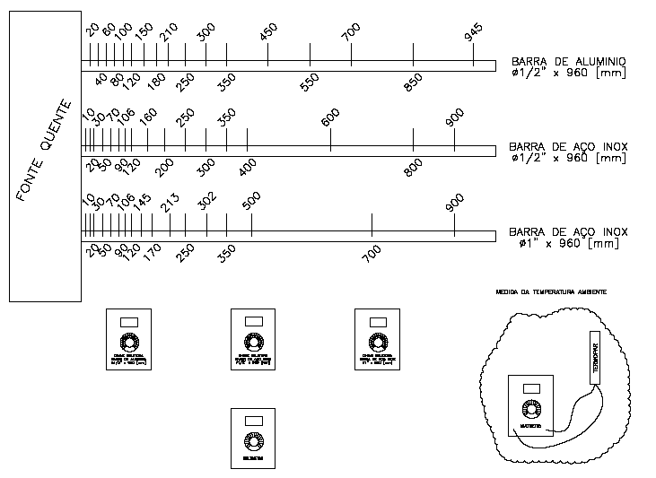
Esquema da bancada

Slide 8
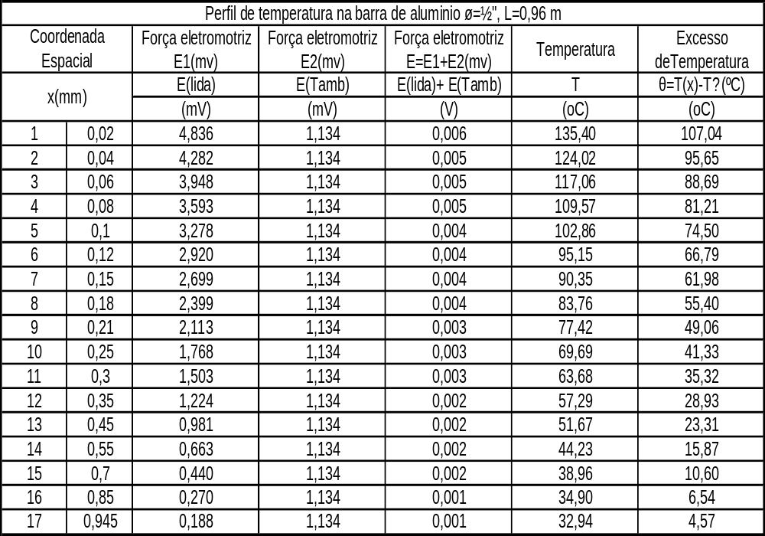

Slide 9
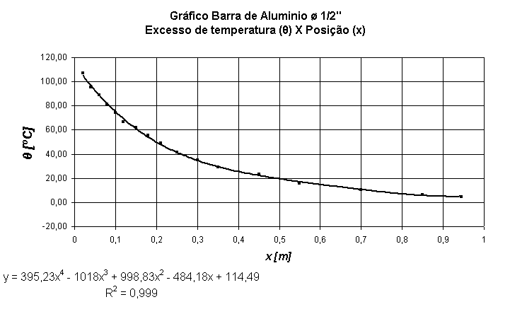

Slide 10
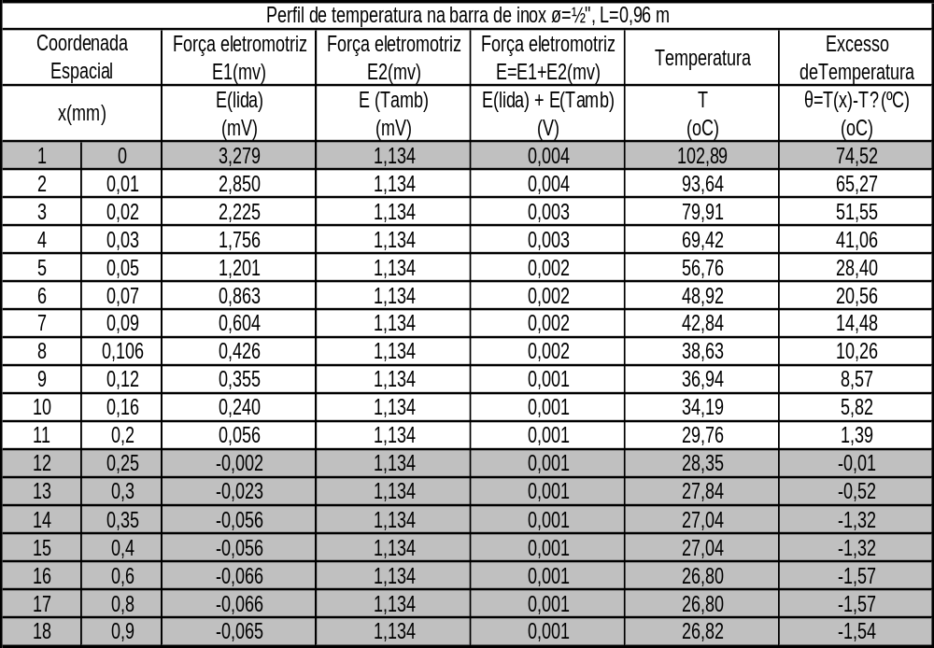

Slide 11
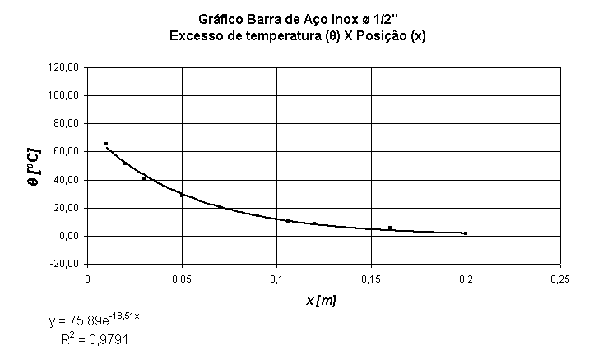

Slide 12
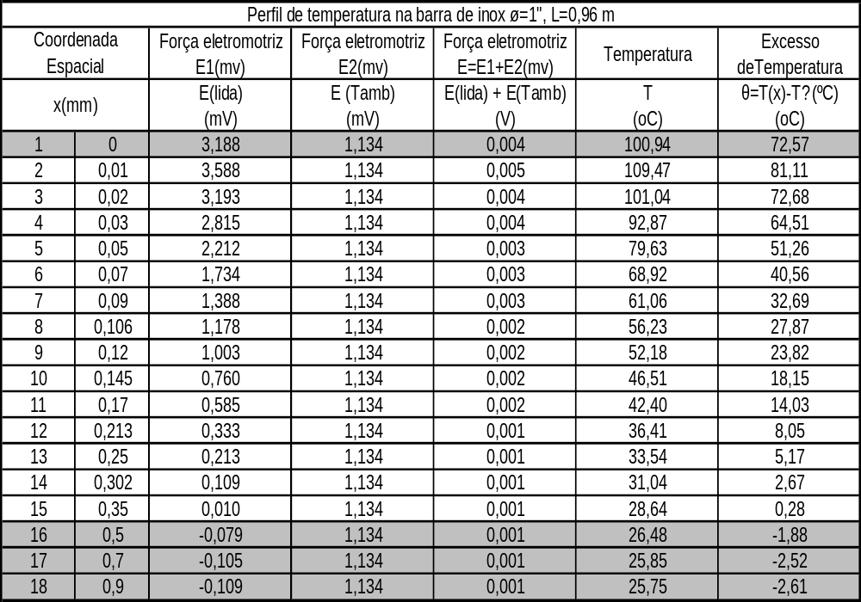

Slide 13
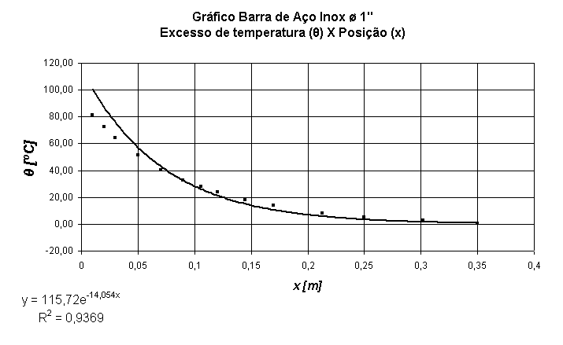

Slide 14
Observações:
Barra de alumínio:
a curva do gráfico foi ajustada para a equação polinomial pois se trata de uma aleta com ponta adiabática;
Barras de Inox:
a curva do gráfico foi ajustada para equação exponencial pois se trata de uma aleta com comprimento infinito;
foram desconsiderados os valores de diferença de temperatura para:
  L = 0
  Valores negativos na tabela para diferença de temperatura
  (delta = aleta - ambiente).
  No segundo caso pois ao invés de ceder calor para ambiente a aleta estava recebendo calor do ambiente. Este fenômeno seria explicado pelo estudo da convecção o que não é de interesse no estudo da prática em questão.

Slide 15
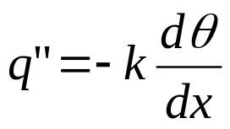
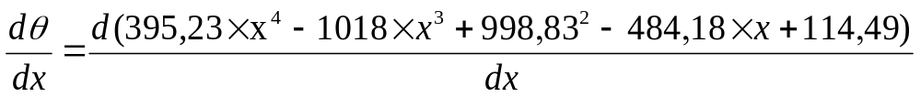

Cálculo da taxa de condução de calor
(Lei de Fourier) – Alumínio ∅1/2”
Área da seção para ∅1/2”
A = Π∅² /4 ∴ A = (Π . 0,0127^2)/4 = 1,27x10 ⁻ ⁴ m
= 395,23x⁴ - 1018x³ + 998,83x² - 484,18x + 114,49
p / x = 0 k = 237,53 W/m.k ∅ = 1/2”

Slide 16
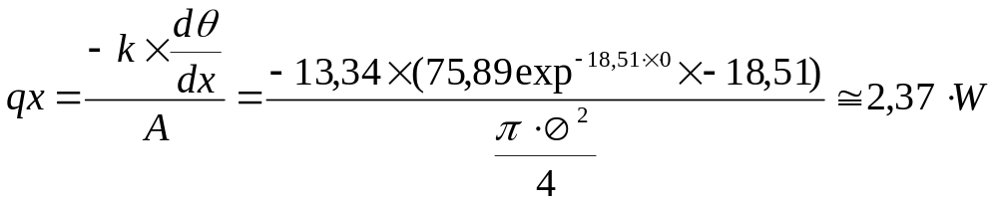
Cálculo da taxa de condução de calor
(Lei de Fourier) - Inox ∅1/2”
Y = 75,89e^{-18,51 * X} θ = 75,89e^{-18,51 * X}
Área da seção para ∅1/2”
A = Π∅² /4 ∴ A = (Π . 0,0127^2)/4 = 1,27x10 ⁻ ⁴ m
p / x = 0 k = 13,34 W/m.k ∅ = 1/2”

Slide 17
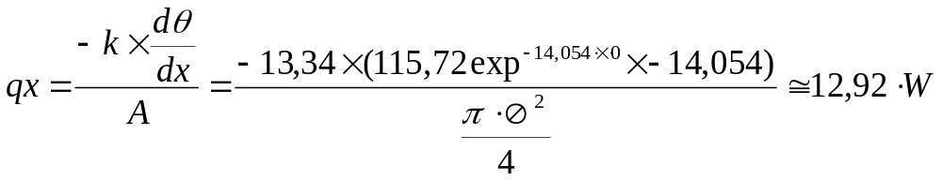
Cálculo da taxa de condução de calor
(Lei de Fourier) - Inox ∅1”
Y = 115,72e^{-14,054 * X} θ = 115,72e^{-14,054 * X}
Área da seção para ∅1/2”
A = Π∅² /4 ∴ A = (Π . 0,0127^2)/4 = 1,27x10 ⁻ ⁴ m
p / x = 0 k = 13,34 W/m.k ∅ = 1/2”

Slide 18
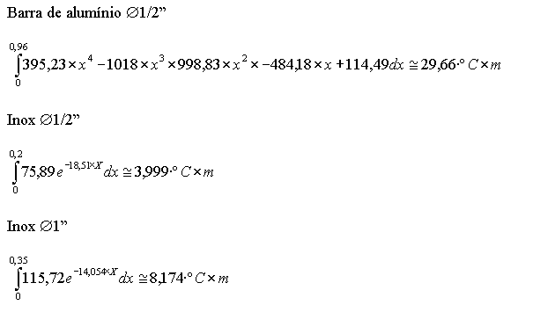
Cálculo da área sob a curva θ x X

Slide 19
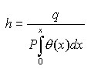
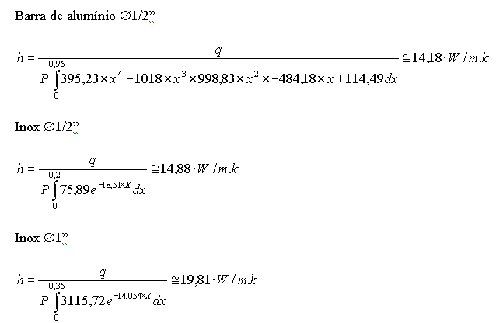
Coeficiente de transferência convectivo de calor entre Aleta e Ar ambiente
Equação que descreve a convecção

Slide 20
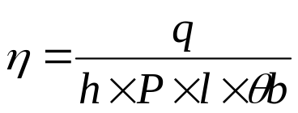
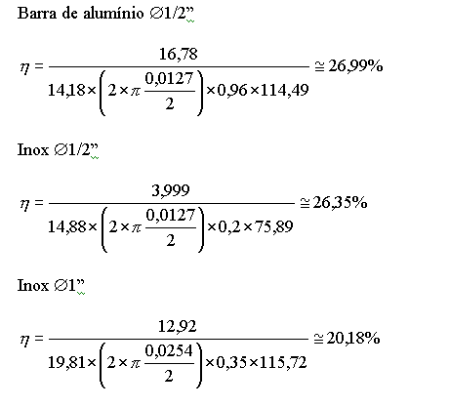
Cálculo do Rendimento da Aleta
Equação que descreve o rendimento

Slide 21
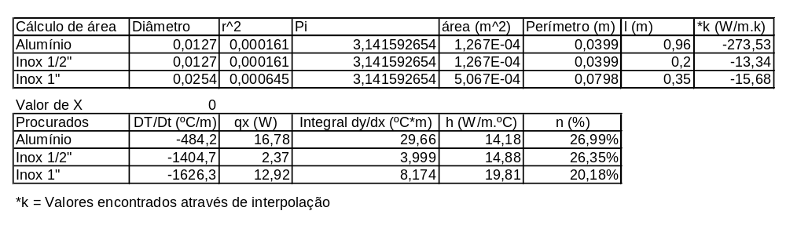
Conclusões

